Slide 1
JAVA程序设计
第五章 类和对象（二）
计算机科学与技术学院
余远 15966588017

Slide 2
课程要求
1、学会参数的传递方法，并学会使用可变参数方法进行参数传递；
2、学会static、和this关键字的使用方法，能够正确掌握实例成员和类成员的使用方法和区别；
3、能够学会方法重载的编程方法；
4、了解对象的组合、关联关系和依赖关系，及关系的UML类图的表示方法。

Slide 3
第五章 类和对象（二）
参数传值
实例成员与类成员
This关键字
方法的重载与多态
对象的组合

Slide 4
1. 参数的传值
方法中最重要的部分之一就是方法的参数，参数属于局部变量，当对象调用方法时，参数被分配内存空间，并要求调用者向参数专递值，即方法被调用时，参数变量必须有具体的值。
1、传值机制
在Java中，方法的所有参数都是“传值”的，也就是说，方法中参数变量的值是调用者指定的值的拷贝。例如，如果向方法的int型参数x传递一个int值，那么参数x得到的值是传递的值的拷贝。

Slide 5
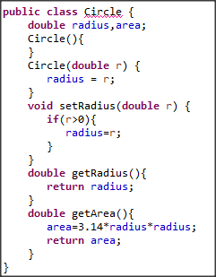
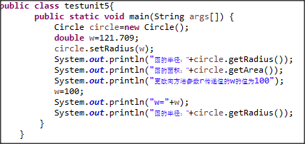
1. 参数的传值
圆的半径：121.709
圆的面积：46513.07333834001
更改向方法参数r传递值的w的值为100
w=100.0
圆的半径：121.709

Slide 6
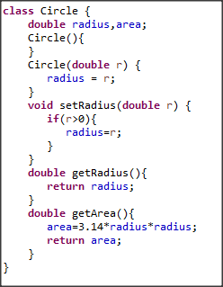
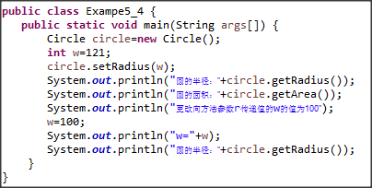
1. 参数的传值
2、基本类型的传值
对于基本数据类型的参数，向该参数传递的值的级别不可以高于该参数的级别。
圆的半径：121.0
圆的面积：45972.74
更改向方法参数r传递值的w的值为100
w=100
圆的半径：121.0

Slide 7
1. 参数的传值
3、引用类型的传值
当参数是引用类型时，“传值”传递的是变量中存放的“引用”，而不是变量所引用的实体。
对于两个相同类型的引用变量，如果具有同样的引用，就会具有同样的实体，因此，如果改变参数变量引用的实体，就会导致原变量的实体发生同样的变化。
但是，因为Java是传值机制，如果改变的是参数中存放的引用，不会影响向其传值的变量中存放的引用。

Slide 8
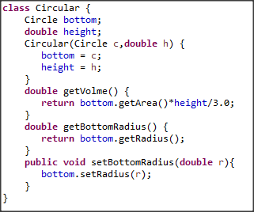
1. 参数的传值
3、引用类型的传值

Slide 9
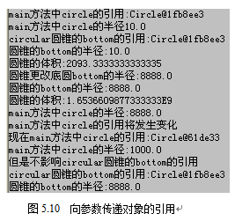
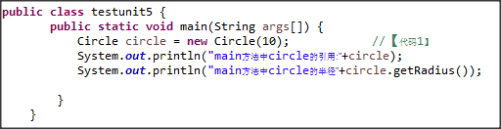
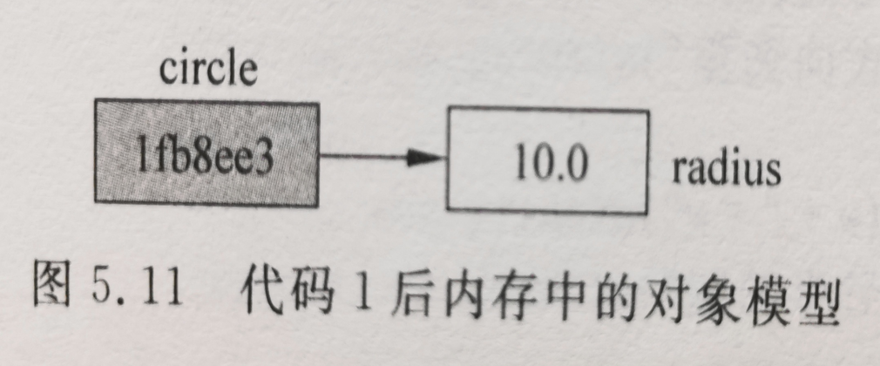
1. 参数的传值
3、引用类型的传值

Slide 10
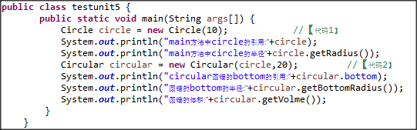
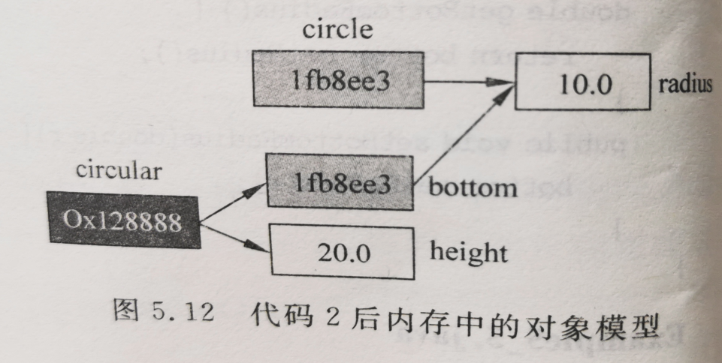
1. 参数的传值
3、引用类型的传值

Slide 11
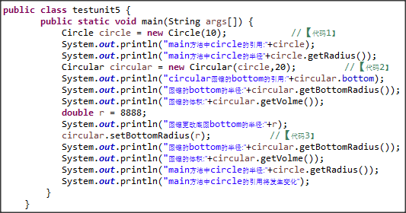
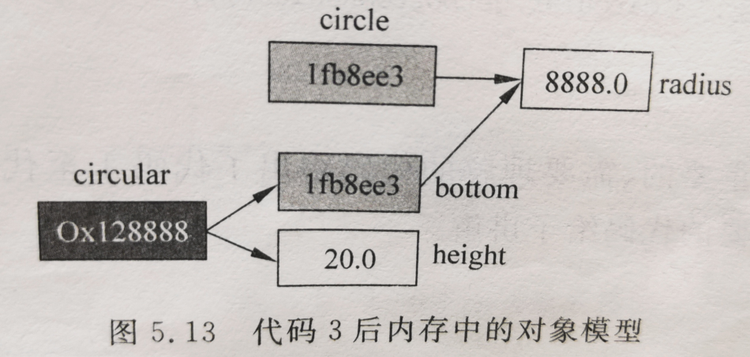
1. 参数的传值

Slide 12
1. 参数的传值

Slide 13
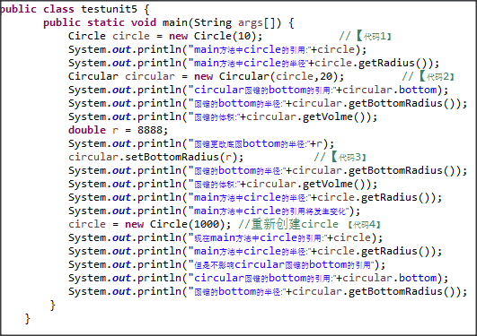
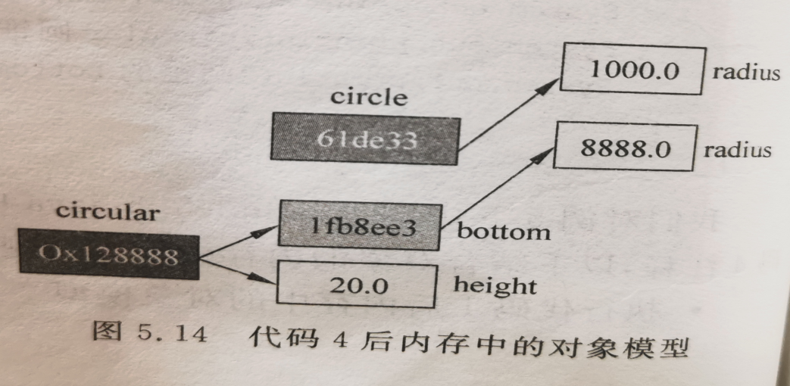
1. 参数的传值

Slide 14
1. 参数的传值
4、可变参数
可变参数是指在声明方法时不给出参数列表中从某项直至最后一项参数的名字和个数，但这些参数的类型必须相同。
可变参数使用“…”表示若干个参数，这些参数的类型必须相同，最后一个参数必须是参数列表中的最后一个参数。

Slide 15
1. 参数的传值
4、可变参数
例：public void f(int … x)
这表明：方法f的参数列表中，从第1个至最后一个参数都是int型，但连续出现的int型参数的个数不确定。
称x是方法f的参数列表中的可变参数的“参数代表”。

Slide 16
1. 参数的传值
4、可变参数
例：public void g(double a,int … x)
这表明：方法g的参数列表中，第1个参数是double型，第2个至最后一个参数是int型，但连续出现的int型参数的个数不确定。
称x是方法g的参数列表中的可变参数的“参数代表”。
参数代表可以通过下标运算来表示参数列表中的具体参数，如x[0],x[1]表示方法g的第二、三个参数。

Slide 17
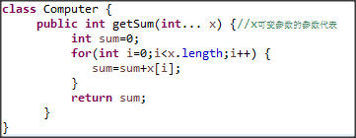
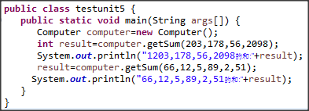
1. 参数的传值
4、可变参数
对于相同类型的参数，但是参数的个数需要灵活的变化，就可以使用参数代表的方法。

Slide 18
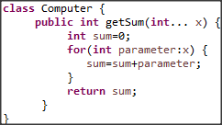
1. 参数的传值
4、可变参数
Java提供了增强的for语句，允许按照如下方式，使用for语句遍历超参数代表所代表的参数：
for(声明循环变量：参数代表){..}

Slide 19
第五章 类和对象（二）
参数传值
实例成员与类成员
This关键字
方法的重载与多态
对象的组合

Slide 20
2.实例成员和类成员
在类中，使用 static 关键字修饰的叫做类成员（静态成员），类成员有类变量，也可以称为静态变量，常量称为静态常量；还有类方法，或称为静态方法，类成员归整个类所有。
成员变量可细分为：类变量和实例变量；
类中的方法也可以细分为：类方法和实例方法。
静态成员不依赖于类的特定实体，被类的所有实体共享，就是说 static 修饰的方法或者变量不需要依赖于对象来进行访问，只要这个类被加载，Java 虚拟机就可以根据类名找到它们。

Slide 21
2.实例成员和类成员
1、类变量
（1）类变量的声明
通过static关键字修饰变量。
例：class Dog{
float x; // 实例变量
static int y； // 类变量
}

Slide 22
2.实例成员和类成员
1、类变量
（2）类变量和实例变量的区别
a）内存分配的方式不同
实例变量：一个类通过new创建多个不同的对象，对象分配不同的内存空间，改变其中的一个对象的实例变量，不会影响其他对象。
类变量：当Java应用程序执行时，类的字节码文件加载到内存中，虚拟机就为类对象分配内存且不再重新分配内存空间，随后，所有的对象均共享该类变量，因此当一个对象改变类变量后，其他对象的该类变量也改变。

Slide 23
2.实例成员和类成员
1、类变量
（2）类变量和实例变量的区别
b）使用方法不同
实例变量：实例对象是与对象相关联的变量，因此，实例对象需要通过对象来进行访问。
类变量：类变量是在类加载时，就分配内存空间的变量，因此，不但可以通过对象来访问，也可以通过类名直接访问类变量。

Slide 24
2.实例成员和类成员
1、类变量
（3）类变量在类中的作用
类变量可以被类的所有实例共享，因此类变量可以作为实例之间的共享数据，增加实例之间的交互性。
如果类的所有实例都包含一个相同的常量属性，则可以把这个属性定义为静态常量类型，从而节省内存空间。
例：public static double PI = 3.14159256;

Slide 25
2.实例成员和类成员
2、类方法
（1）类方法的声明
方法前加static关键字修饰的是类方法。
例：class A{
float max(float x,float y){} // 实例方法
static float jerry(){} // 类方法
static void speak(String s){}// 类方法
}

Slide 26
2.实例成员和类成员
2、类方法
（2）类方法和实例方法的区别
a）内存分配方式不同
实例方法：在类创建对象后，类的实例方法才会分配入口，从而实例方法可以被对象调用执行，实例方法在第一个对象分配时，分配入口地址，之后对象再创建时，不再重新分配，实例方法的入口地址被所有对象共享。
类方法：当程序运行时，类的字节码加载到内存，类方法就被分配了入口地址，因此，类方法中不可以调用实例变量和实例方法。

Slide 27
2.实例成员和类成员
2、类方法
（2）类方法和实例方法的区别
b）使用方法不同
实例方法：需要通过对象来访问实例方法。
类方法：可以通过实例对象来访问，也可以通过类名来访问。

Slide 28
2.实例成员和类成员
2、类方法
（3）类方法在类中的作用
如果一个方法不许要操作实例成员变量，就可以实现某种功能的话，就可以考虑将这样的方法，声明为类方法。

Slide 29
2.实例成员和类成员
2、类方法
class Sum {
int x,y,z; // 实例变量
static int getContinueSum(int start,int end) { // 类方法
int sum=0;
for(int i=start;i<=end;i++) {
sum=sum+i;
}
return sum;}}
public class Example5_8 {
public static void main(String args[]) {
int result=Sum.getContinueSum(0,100); // 通过类名调用类方法
System.out.println(result); }}

Slide 30
2.实例成员和类成员
class StaticMethod {
public static int count = 1; // 定义静态变量count
public int method1() { // 实例方法method1
count++; // 访问静态变量count并赋值
System.out.println("在方法 method1()中的 count="+count);
return count; }
public static void PrintCount() { // 静态方法PrintCount
count += 2;
System.out.println("在静态方法 PrintCount()中的 count="+count);
}
}
public class testunit5{
public static void main(String[] args) {
StaticMethod sft = new StaticMethod();
// 通过实例对象调用实例方法
System.out.println("method1() 方法返回值 intro1="+sft.method1());
// 通过类名调用静态方法，打印 count
StaticMethod.PrintCount();
}
}
在方法 method1()中的 count=2
method1() 方法返回值 intro1=2
在静态方法 PrintCount()中的 count=4

Slide 31
2.实例成员和类成员
3、静态块
（3）类方法在类中的作用
静态代码块指 Java类中的 static{ }代码块，主要用于初始化类，为类的静态变量赋初始值，提升程序性能。
public class unit5pack{
public static void main(String args[]){
System.out.printf("%d",AAA.m);
}}
class AAA{
static int m;
static{
m = 888;}}
运行结果：888

Slide 32
第五章 类和对象（二）
参数传值
实例成员与类成员
This关键字
方法的重载与多态
对象的组合

Slide 33
3.This关键字
this是Java的一个关键字，代表某个对象，表示指向当前方法的对象，或者说是在需要当前类型对象引用时使用。
this隶属于对象，可以用于实例方法中，但不能用于类方法中。（在类方法中不能直接访问实例成员）
this 关键字最大的作用就是让类中一个实例方法，访问该类里的另一个方法或实例变量：
this.成员变量；
this.成员方法；

Slide 34
3.This关键字
第一种定义Dog类方法
public class Dog {
// 定义一个jump()方法
public void jump() {
System.out.println("正在执行jump方法");}
// 定义一个run()方法，run()方法需要借助jump()方法
public void run() {
Dog d = new Dog(); // 定义一个对象
d.jump(); // 去调用jump方法
System.out.println("正在执行 run 方法");}}
public class DogTest {
public static void main(String[] args) {
// 创建Dog对象
Dog dog = new Dog();
// 调用Dog对象的run()方法
dog.run();}}

Slide 35
3.This关键字
第二种定义Dog类方法
public class Dog {
// 定义一个jump()方法
public void jump() {
System.out.println("正在执行jump方法");}
// 定义一个run()方法，run()方法需要借助jump()方法
public void run() {
this.jump(); // 通常情况下，this可以省略
System.out.println("正在执行 run 方法");}}
public class DogTest {
public static void main(String[] args) {
// 创建Dog对象
Dog dog = new Dog();
// 调用Dog对象的run()方法
dog.run();}}

Slide 36
3.This关键字
第三种定义Dog类方法
public class Dog {
// 定义一个jump()方法
public void jump() {
System.out.println("正在执行jump方法");}
// 定义一个run()方法，run()方法需要借助jump()方法
public void run() {
jump();
System.out.println("正在执行 run 方法");}}
public class DogTest {
public static void main(String[] args) {
// 创建Dog对象
Dog dog = new Dog();
// 调用Dog对象的run()方法
dog.run();}}
this可以帮助更好的表明层次关系，但有时可以省略。

Slide 37
3.This关键字
1、this.成员变量
当成员变量与局部变量命名相同时，this不能省略。
class Book{//定义书的类
private String name;//书本名字
private int price;//书本价格
public Book(String name,int price){ //使用this对类的数据进行初始化
this.name = name;
this.price = price;
}
/*public Book(String n,int p){
//若不使用this关键字只能这样进行赋值，不利于将变量与属性统一起来
name = n;
price = p;
}*/
}
当需要给类中的数据进行初始化时，可以通过this来进行赋值，而不用随便定义一个变量来进行赋值，更有利于代码的阅读与理解。

Slide 38
3.This关键字
2、在构造方法中，通过this访问构造方法
class Book{//定义书的类
private String name; //书本名字
private int price; //书本价格
public Book(){ //无参构造
System.out.printIn("*************");}
public Book(String name){ //一参构造
System.out.printIn("*************");
this.name = name;}
public Book(String name,int price){ //二参构造
System.out.printIn("*************");
this.name = name;
this.price = price;}
public String getInfo(){
return "书籍：" + name + ",价格：" + price; }
}

Slide 39
3.This关键字
2、在构造方法中，通过this访问构造方法
class Book{//定义书的类
private String name; //书本名字
private int price; //书本价格
public Book(){//无参构造
System.out.printIn("*************");}
public Book(String name){ //一参构造
this(); //调用本类中的无参构造
this.name = name;}
public Book(String name,int price){ //二参构造
this(name); //调用本类中的一参构造
this.price = price;}
public String getInfo(){
return "书籍：" + name + ",价格：" + price;}}
注意：this( ) 不能在普通方法中使用，只能写在构造方法中。
在构造方法中使用时，必须是第一条语句，且只能使用一次。

Slide 40
第五章 类和对象（二）
参数传值
实例成员与类成员
This关键字
方法的重载与多态
对象的组合

Slide 41
4.方法的重载与多态
Java的多态性表现为两种：重载（Overload）和重写（Override）。
方法的重载：是一个类中可以有多个方法具有相同的名字，但这些方法的参数必须不同：
参数的个数不同
参数的类型不同
只能是参数不同，返回值和参数的名字都不参与比较。

Slide 42
4.方法的重载与多态
方法的重载，通常上采用的方法都是相近似的，采用重载的方法可以避免程序出现繁多的方法名，提高了程序的可读性。
例： public void println(int i){…}
public void println(double d){…}
public void println(String s){…}
System.out.println(102); // 调用println(int i)方法
System.out.println(102.25); // 调用println(double d)方法
System.out.println(“价格为 102.25”); // 调用的是 // println(String s)方法

Slide 43
4.方法的重载与多态
例2：比较数值大小。比较时，数值的个数和类型是不固定的，可能是两个int类型的数值，也可能是两个double类型的数值，或者是两个double、一个int类型的数值；在这种情况下就可以使用方法的重载来实现数值之间的比较功能。
public class OverLoading {
public void max(int a, int b) {
// 含有两个int类型参数的方法
System.out.println(a > b ? a : b); }
public void max(double a, double b) {
// 含有两个double类型参数的方法
System.out.println(a > b ? a : b);}
public void max(double a, double b, int c) {
// 含有两个double类型参数和一个int类型参数的方法
double max = (double) (a > b ? a : b);
System.out.println(c > max ? c : max);}}

Slide 44
第五章 类和对象（二）
参数传值
实例成员与类成员
This关键字
方法的重载与多态
对象的组合

Slide 45
5.对象的组合
在Java的类中，是可以把对象作为自己的成员变量的，这个时候，这个类的对象，实际上就会有其他对象了，也就是说，该对象将其他对象作为自己的组成部分了。
Circle类
Rectangle类
Geometry类

Slide 46
5.对象的组合
Circle.java
public class Circle {
double x,y,radius;
public void setX(double a) {
x=a;}
public double getX() {
return x;}
public void setY(double b){
y=b;}
public double getY() {
return y;}
public void setRadius(double r){
if(r >0 )
radius=r;}
public double getRadius(){
return radius;}
}

Slide 47
5.对象的组合
Rectangle.java
public class Rectangle {
double x,y,width,height;
public void setX(double a) {
x=a;}
public double getX(){
return x;}
public void setY(double b) {
y=b;}
public double getY(){
return y;}
public void setWidth(double w) {
if(w > 0)
this.width=w;}
public double getWidth(){
return width;}
public void setHeight(double h) {
if(height > 0)
height=h;}
public double getHeight() {
return height;}}

Slide 48
5.对象的组合
Geometry.java
public class Geometry {
Rectangle rect; Circle circle;
Geometry(Rectangle rect,Circle circle){
this.rect=rect;
this.circle=circle;}
public void setCirclePosition(double x,double y){
circle.setX(x); circle.setY(y); }
public void setCircleRadius(double radius){
circle.setRadius(radius);}
public void setRectanglePosition(double x,double y){
rect.setX(x); rect.setY(y); }
public void setRectangleWidthAndHeight(double w,double h){
rect.setWidth(w); rect.setHeight(h); }
public void showState(){
double circleX=circle.getX();
double rectX=rect.getX();
if(rectX-rect.getWidth()>=circleX+circle.getRadius())
System.out.println("矩形在圆的右侧");
if(rectX+rect.getWidth()<=circleX-circle.getRadius())
System.out.println("矩形在圆的左侧"); }}

Slide 49
5.对象的组合
Example5_6 .java
public class Example5_6 {
public static void main(String args[]){
Rectangle rect=new Rectangle();
Circle circle=new Circle();
Geometry geometry;
geometry=new Geometry(rect,circle);
geometry.setRectanglePosition(30,40);
geometry.setRectangleWidthAndHeight(120,80);
geometry.setCirclePosition(260,30);
geometry.setCircleRadius(60);
System.out.print("几何图形中圆和矩形的位置关系是：");
geometry.showState(); //显示圆和矩形的位置关系
System.out.println("几何图形重新调整了圆和矩形的位置。");
geometry.setRectanglePosition(220,160);
geometry.setCirclePosition(40,30);
System.out.print("调整后，几何图形中圆和矩形的位置关系是：");
geometry.showState(); //显示圆和矩形的位置关系
}
}

Slide 50
5.对象的组合
1、关联关系及关联关系的UML图
如果A类中成员变量是用B类声明的对象，那么A和B的关系是关联关系，称A关联与B或A组合了B。
UML图：
通过使用一个带箭头的实线，将两个类相连，方向为由A指向B。

Slide 51
5.对象的组合
1、依赖关系及依赖关系的UML图
如果A中的某个方法的参数用的是B类声明的对象，或者，某个方法的返回的数据类型，是B类的对象，那么A和B是依赖关系，称A依赖于B。
UML图：
通过使用一个带箭头的虚线，将两个类相连，方向仍为由A指向B。

Slide 52
课程小结
1、参数的传递
（1）参数的传值机制（2）基本类型的参数传递，不能高于参数本身的级别（3）引用类型参数传递的是引用的拷贝，拥有相同引用，就具有相同的实体（4）可变参数
2、类成员和实例成员
（1）用static修饰的是类成员（2）类成员的内存分配方式与实例成员不同（3）类变量改变则都改变，实例变量改变，不影响其他对象使用（4）类方法中不能有实例变量和实例方法（5）类成员通过对象访问，实例成员可以通过对象访问，也可以直接通过类名访问

Slide 53
课程小结
3、this关键字
（1）this是关于对象的，要有实体存在，不能用在类方法中（2）通过this访问类的成员（3）有两种情况不能省略this
4、方法的重载
（1）什么是方法的重载（2）重载的条件是类名一样，但参数不一样，返回值和参数的名字都不参与比较
5、对象的组合
（1）什么是对象的组合，在对象当中还有其他的对象
（2）关联关系和依赖关系

